Slide 1







别具匠心
所有精工制作的对象最珍贵 不能替代的就只有一个字人
人有情怀 有信念 有态度
所以 没有理所当然就 是要在各种变量可能之中仍然做到最好
---大国工匠背后的精神特质提取与知识图谱构建
小组成员：张苏芯 冯世欣 程一娇

Slide 2


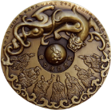
目录
选题背景与数据来源
可视化概览与数据洞察
工匠精神特质图谱
核心发现

Slide 3






所有精工制作的对象最珍贵
选题背景与数据来源

Slide 4

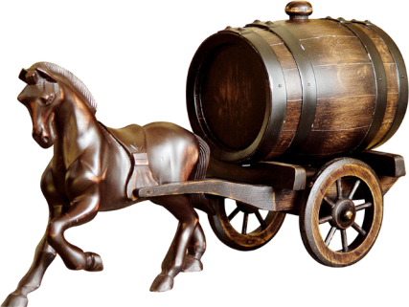
选题背景
国家战略牵引：
“制造强国”“文化强国”等战略深入推进，工匠精神成为核心支撑；高质量发展呼唤具有行业特色的精神标杆与价值提炼。
研究价值：
通过精神特质挖掘，助力企业打造核心竞争力。
社会引导：
提升公众对工匠精神的认知，增强职业荣誉感。

Slide 5
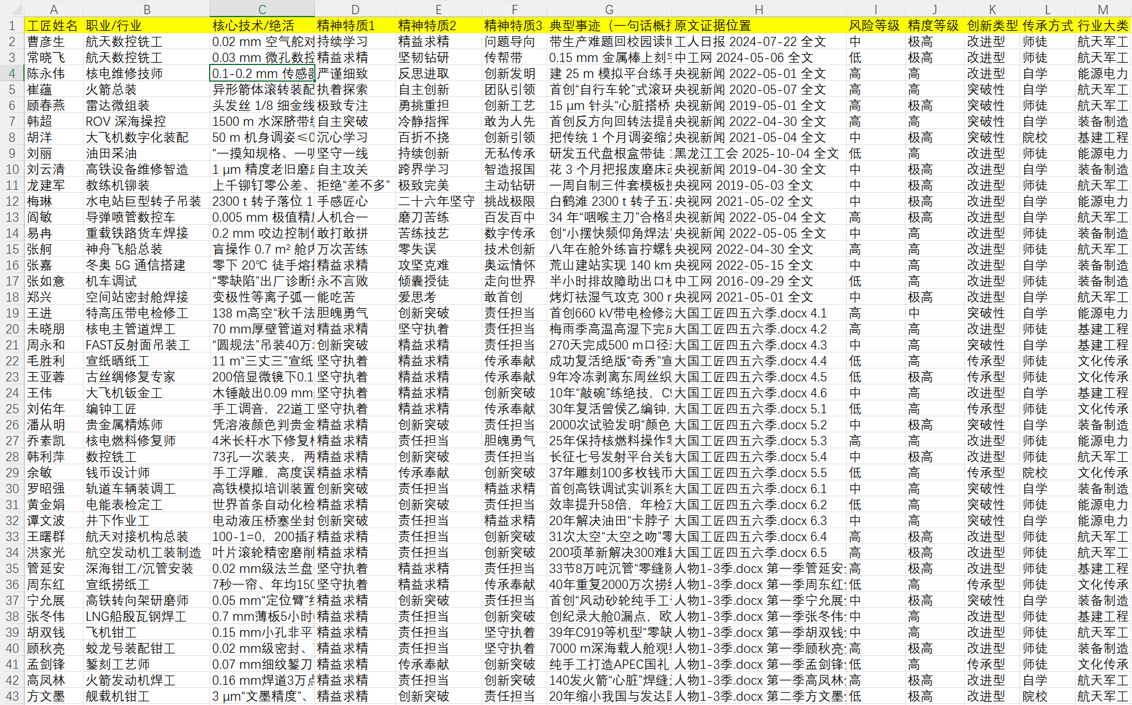
数据来源
行业覆盖
航空航天
能源电力
装备制造
基础建设
文化传承
数据规模
累计收集文本数据 9 万余字
涵盖 87 位工匠的事迹报道、访谈记录等
采集来源
中工网人物频道
央视网报道
黑龙江工会

Slide 6
所有精工制作的对象最珍贵
可视化概览与数据洞察

Slide 7
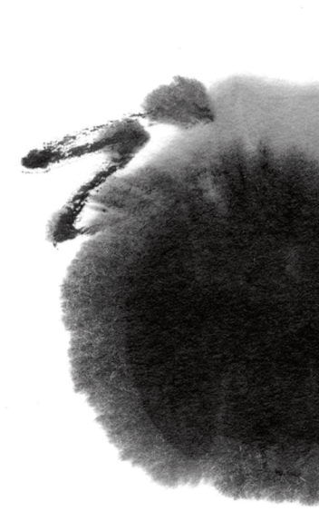
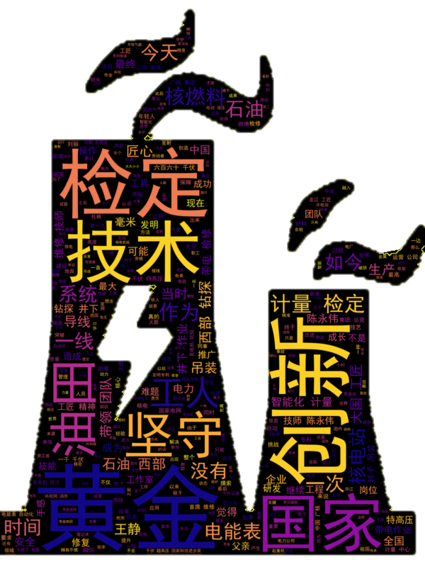
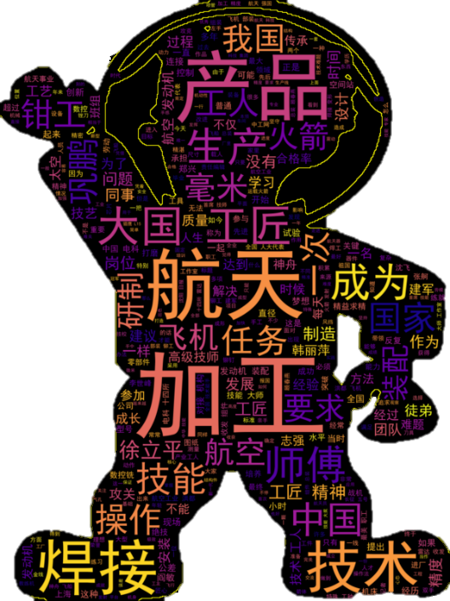

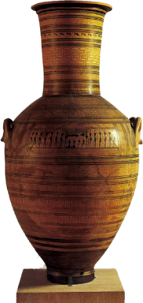
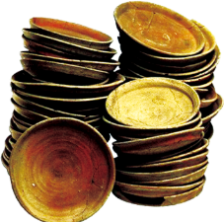
工匠分行业词云洞察
航空航天
能源电力
Notes:
在航空航天领域，词云汇聚着“大国工匠”的匠心精髓。“航天加工”的精细、“焊接”技艺的精准、“产品”制造的严谨，无一不彰显着工匠精神在探索宇宙征程中的坚实支撑。
能源电力行业同样如此，“检定技术”的革新、“创新”理念的践行、“黄金）时段”的把控，工匠们以专业与专注，为能源电力稳定供应注入不竭动力。

Slide 8
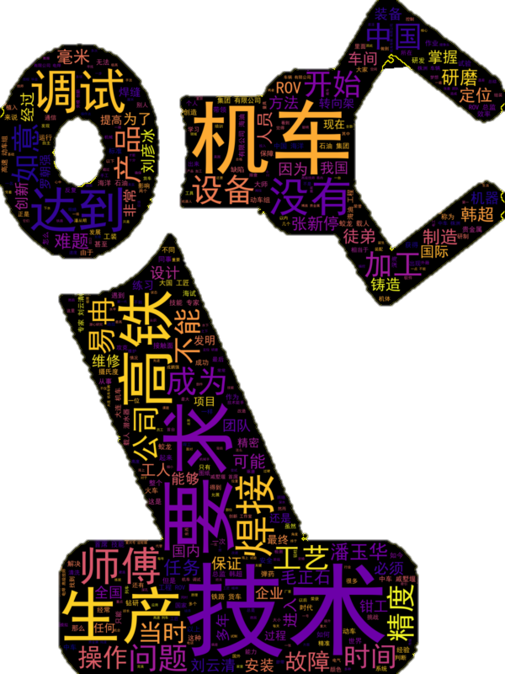
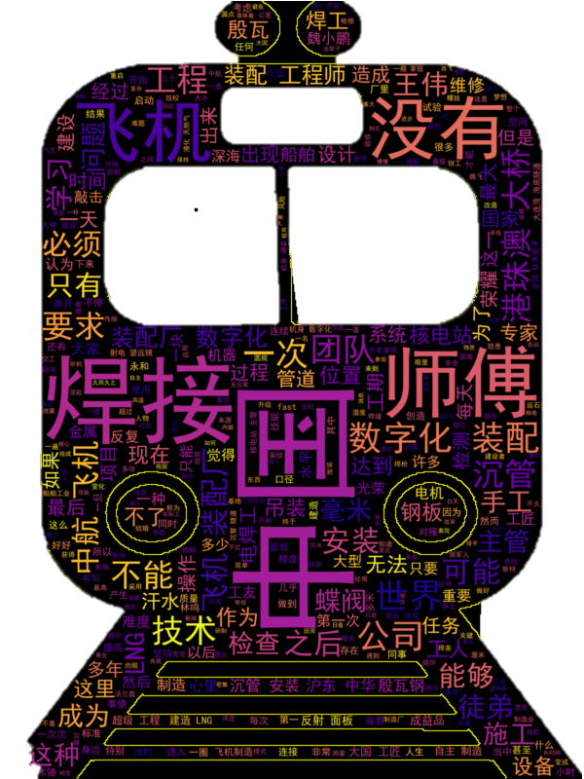
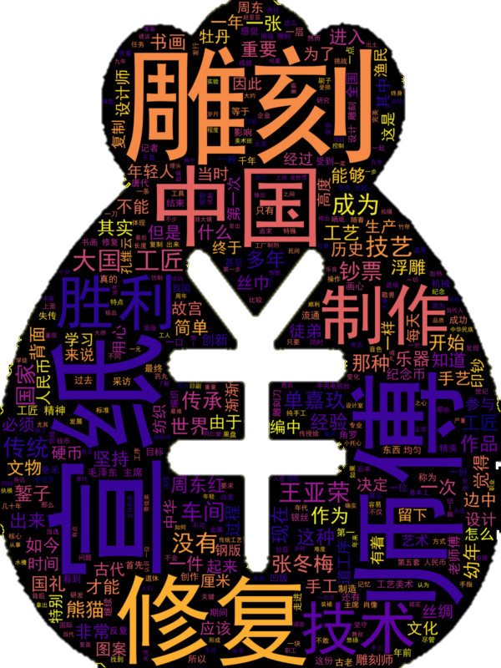
工匠分行业词云洞察
装备制造
基础建设
文化传承
Notes:
装备制造词云凸显关键要素，“机车”生产注重“技术”与“调试”，工匠们以精湛技艺保障装备的高品质与高性能。
基础建设词云聚焦核心环节，“焊接”等工艺依赖“师傅”经验，确保基建项目的稳固与安全，展现工匠在建设中的重要作用。
文化传承词云围绕传统技艺，“雕刻”“修复”等工作依靠工匠传承，守护中华文化瑰宝，延续历史文脉。

Slide 9
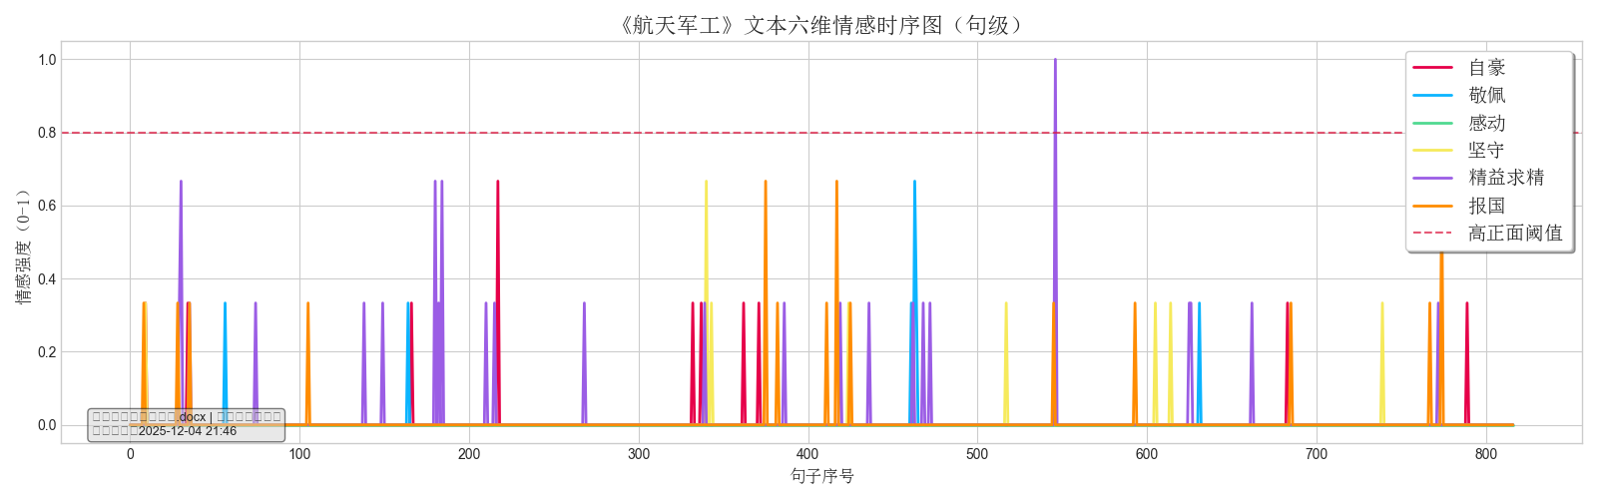
情感演化时序
「精益求精」峰值 1.0 领跑全程；「报国」「自豪」紧随其后，体现了航天军工行业对产品质量的严苛要求以及工匠们的拳拳报国之心。
情感曲线呈现阶梯式上升，与国家使命叙事同步。
Notes:
细观曲线，“精益求精”以峰值1.0强势领跑全程，这不仅是数字的体现，更是航天军工行业对产品质量严苛要求的生动写照。而“报国”与“自豪”紧随其后，凸显出工匠们将个人技艺与爱国情怀深度融合，以精湛技艺报效祖国，为航天成就深感自豪的拳拳之心。

Slide 10
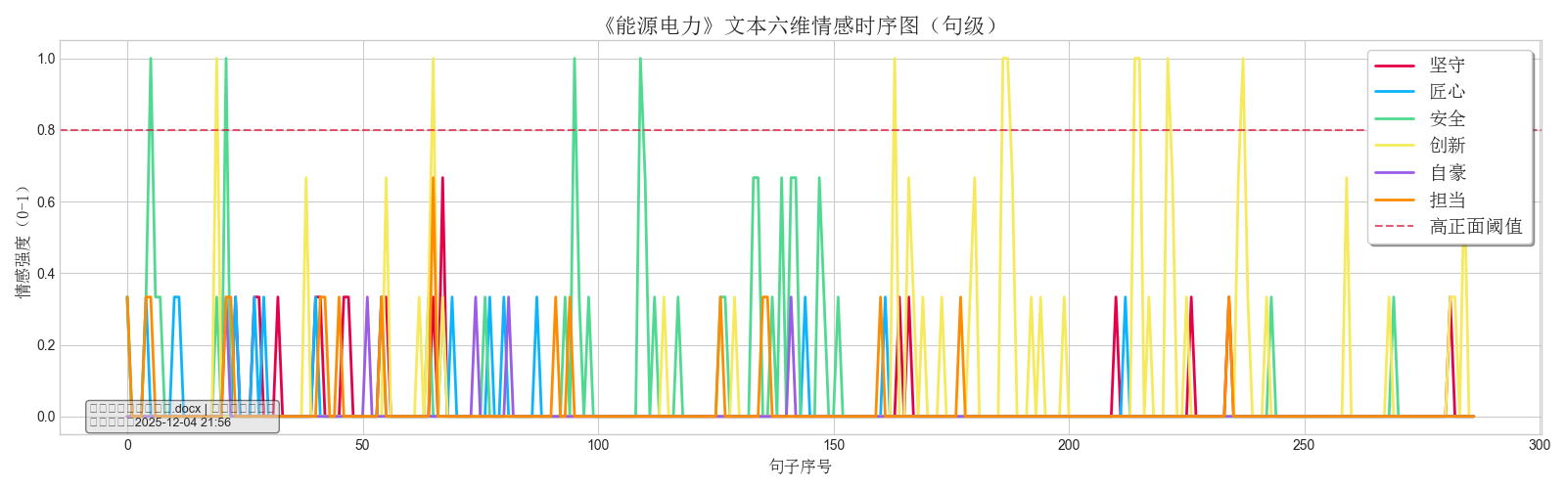
情感演化时序
情感波动较为平缓， 「安全」与「匠心」维度贯穿始终--核电安全无小事，责任写进每一道焊缝。
在技术突破与责任叙事处出现情感峰值。
Notes:
“安全”与“匠心”两条情感主线贯穿始终，凸显出在能源电力行业，安全是永恒的底线，匠心是不懈的追求，核电安全无小事，责任被细细密密地写进每一道“焊缝” 。
同时，在技术突破与责任叙事的关键节点，情感峰值跃然而出，展现出能源电力人在面对挑战与担当时的强烈情感，彰显出他们为行业发展全力以赴的决心与情怀。

Slide 11
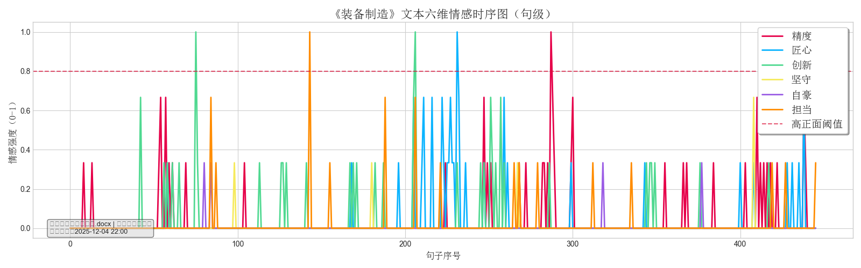
情感演化时序
「精度」与「创新」交替领跑——0.01 mm 研磨与机器人产线，同框诠释「智造」。
在关键技术节点情感集中爆发
Notes:
从图中能清晰看到，“精度”和“创新”两条情感维度你追我赶，交替处于高位。0.01mm的精细研磨体现着对精度的严苛把控，机器人产线的应用彰显着创新的力量，二者共同推动“智造”发展。
同时，在关键技术节点，情感强度显著升高，集中反映出装备制造人在攻克技术难关时的强烈情感投入，凸显了他们对技术进步和行业发展的高度责任感。。

Slide 12
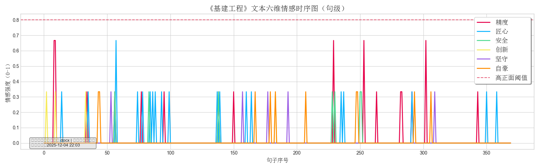
情感演化时序
「精度」与「匠心」双高位运行，情感曲线最平稳——毫米级误差就是生命线。
在项目竣工阶段自豪感显著提升。
Notes:
从图中可以明显看出，“精度”与“匠心”两条情感维度始终保持在较高水平且并行发展。这充分说明在基建工程中，对精度的极致追求和工匠精神的坚守是贯穿始终的核心准则，毫米级误差的严格把控就是最好的证明，它们是保障工程质量的生命线。

Slide 13
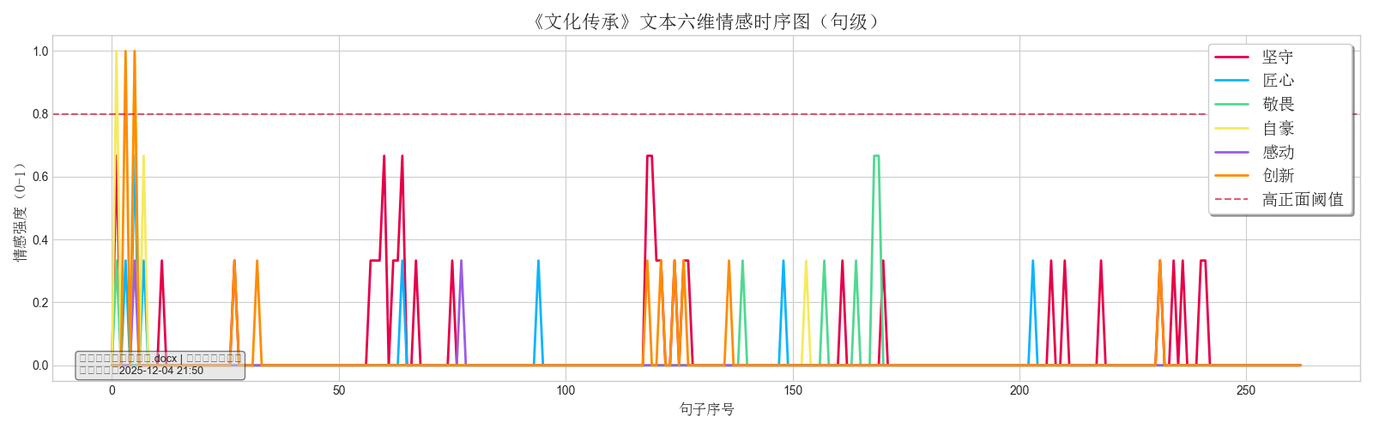
情感演化时序
「自豪」「创新」两条线高位突出——‘自豪’是面向过去的底气，是传承的起点；‘创新’是面向未来的活力，是传承的路径。
情感曲线呈现多峰结构，与文化叙事节奏契合。
Notes:
从图中能够清晰看到，“自豪”与“创新”两条情感曲线在整体中高位突出。“自豪”情感是面向过去的底气，它源于对传统文化深厚底蕴和辉煌成就的认知，是文化传承的坚实起点；而“创新”情感则是面向未来的活力，为传统文化在当代的延续和发展开辟新路径。

Slide 14
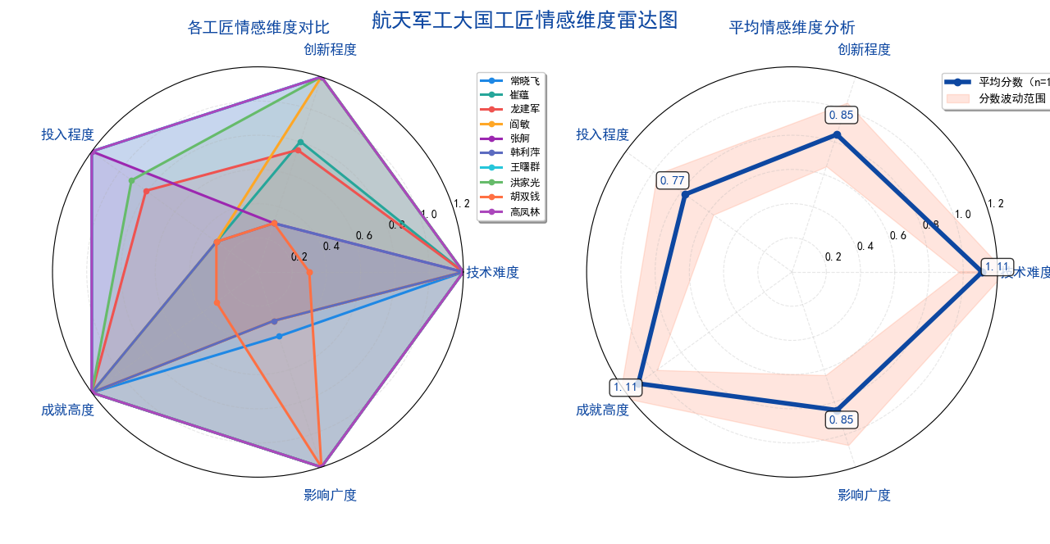
大国工匠情感维度雷达图分析
航天军工
技术难度平均分 1.11，
成就高度平均分 1.11，
创新程度平均分 0.85，
投入程度平均分 0.77，
凸显航天军工工匠在高难度任务中的卓越与专注。
Notes:
大国工匠多维分析雷达图，是基于文档文本数据，通过 Python 编程对五个领域5 个核心维度的关键词进行量化分析后生成的，客观反映各维度的表现特征。
技术难度与成就高度平均分均达 1.11，创新程度 0.85、投入程度 0.77。凸显航天军工工匠攻克高难度任务的卓越能力与专注态度，彰显其专业素养与担当。

Slide 15
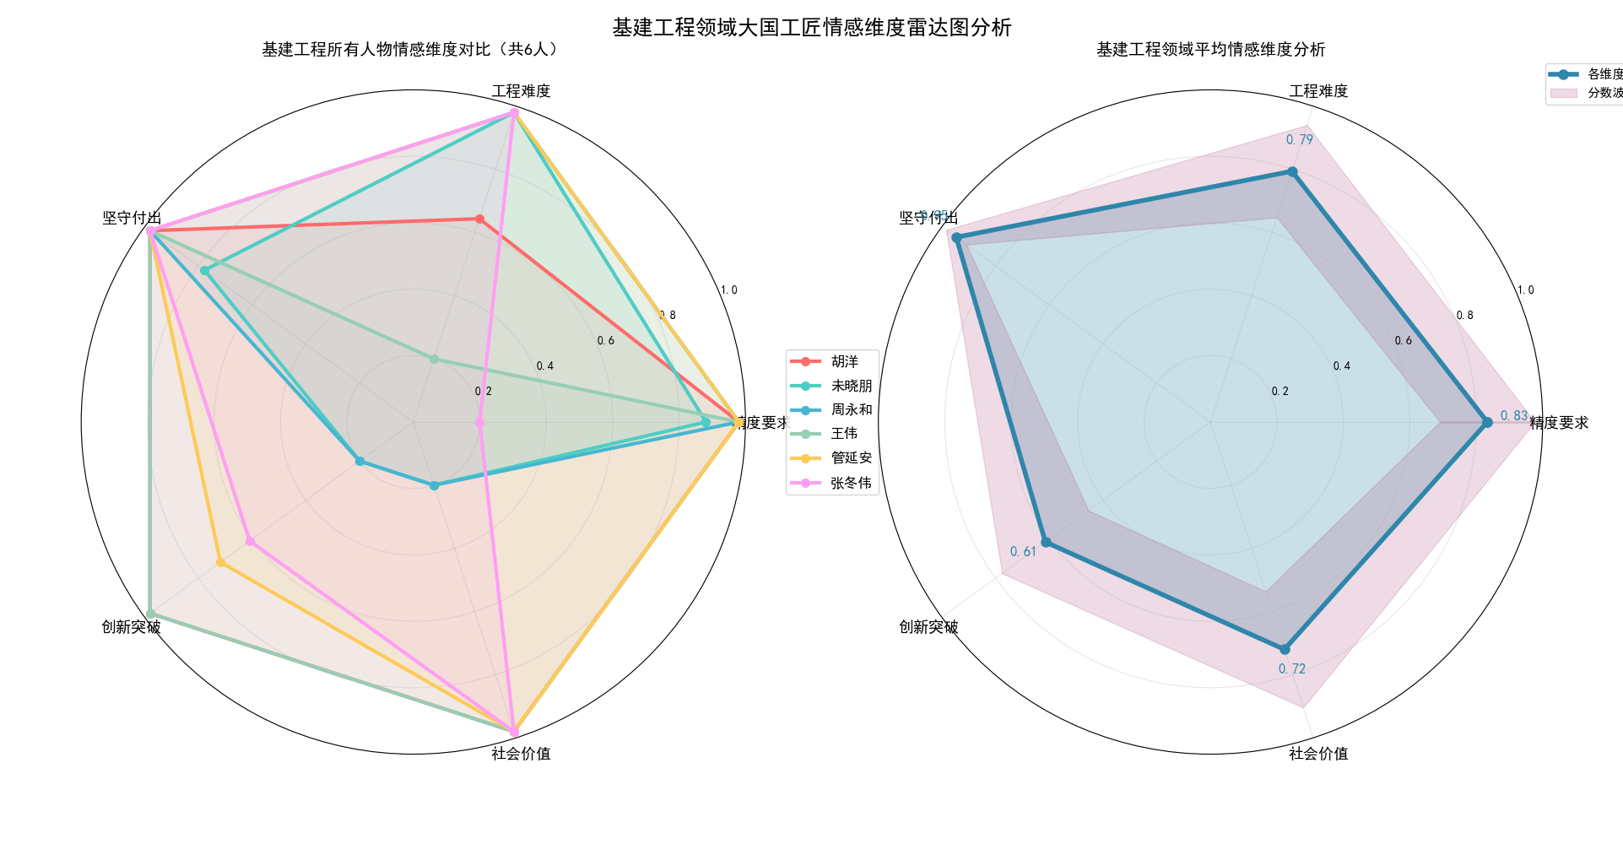
大国工匠情感维度雷达图分析
基建工程
坚守付出维度达满分 1.0，
精度要求平均分 0.83，
工程难度平均分 0.79，
创新突破平均分 0.72，
体现基建工匠在严苛标准下的坚守与突破。
Notes:
坚守付出维度满分 1.0，精度要求 0.83、工程难度 0.79、创新突破 0.72。体现基建工匠在恶劣环境与严苛标准下的坚守付出、精准把控与技术突破。

Slide 16
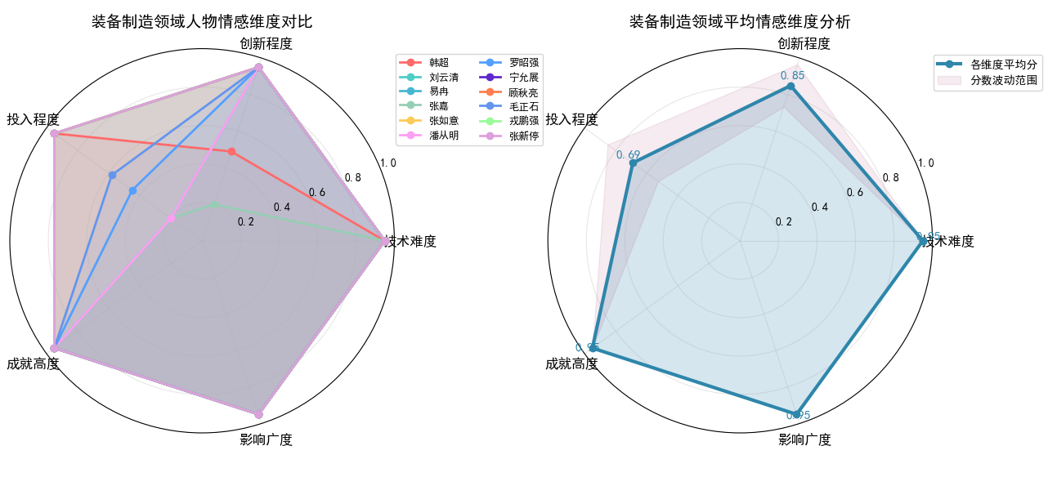
大国工匠情感维度雷达图分析
装备制造
创新程度平均分 0.85，
投入程度 0.69，
各维度分数波动集中在 0.2-1.0 区间，展现装备制造工匠在到最好
Notes:
创新程度 0.85、投入程度 0.69，各维度分数波动于 0.2-1.0 区间。展现工匠追求极致、深耕技术、持续创新的精神，为装备制造水平提升筑牢基础。

Slide 17
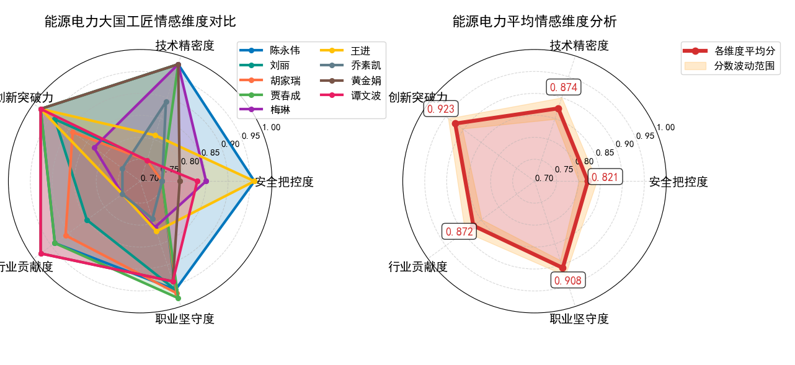
大国工匠情感维度雷达图分析
能源电力
创新突破力平均分 0.923，
技术精密度 0.874，
行业贡献度 0.908，
安全把控度 0.821，
各维度分数集中在 0.70-0.95，彰显能源工匠的专业与担当。
Notes:
各维度表现均衡，创新突破力 0.923、技术精密度 0.874、行业贡献度 0.908、安全把控度 0.821。彰显能源工匠的专业素养与责任担当，保障能源稳定供应。

Slide 18
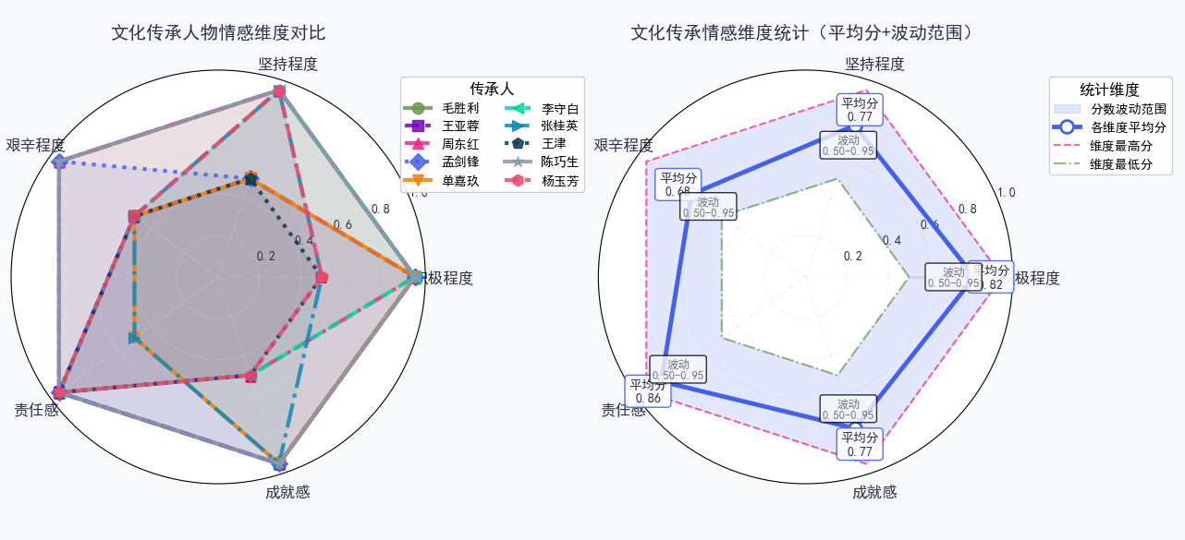
大国工匠情感维度雷达图分析
文化传承
坚持程度与成就感平均分 1.0，
责任感 0.86，
艰辛程度平均分 0.77，
极致程度平均分 0.82，
体现文化传承者的执着与坚守。
Notes:
坚持程度与成就感平均分 1.0，责任感 0.86、艰辛程度 0.77、极致程度 0.82。体现文化传承者执着坚守、肩负责任、追求技艺极致的精神，助力传统文化延续发展。

Slide 19
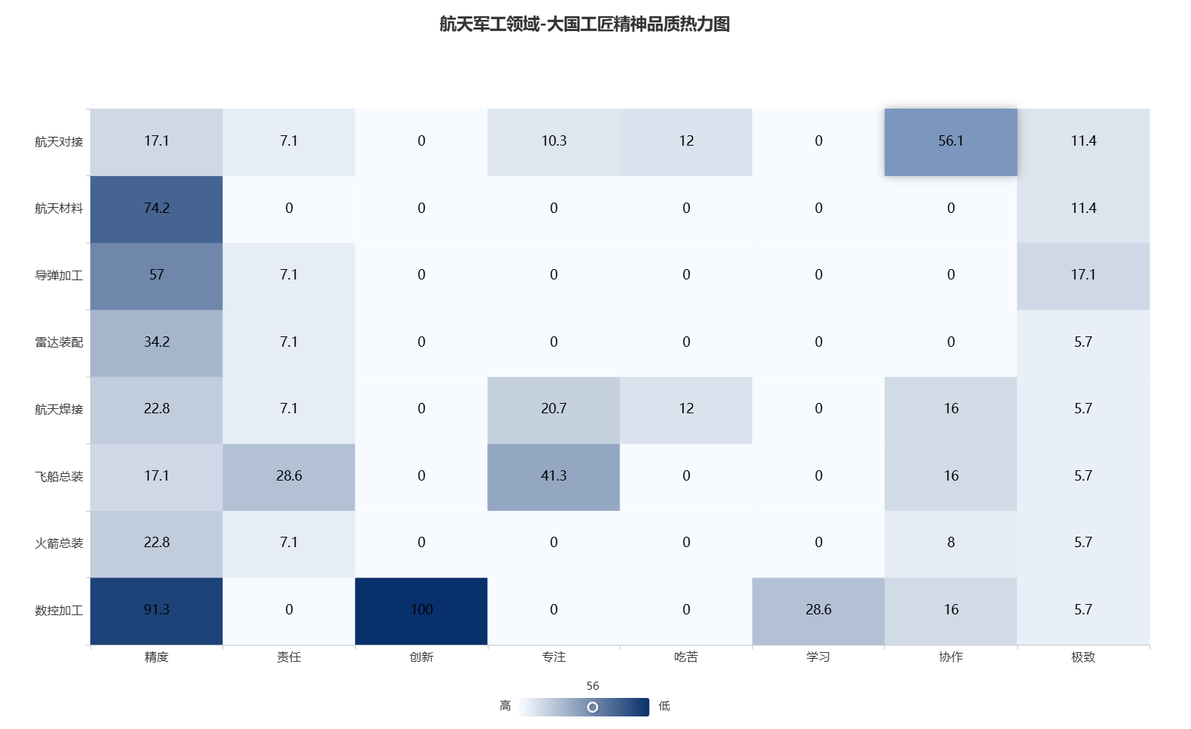
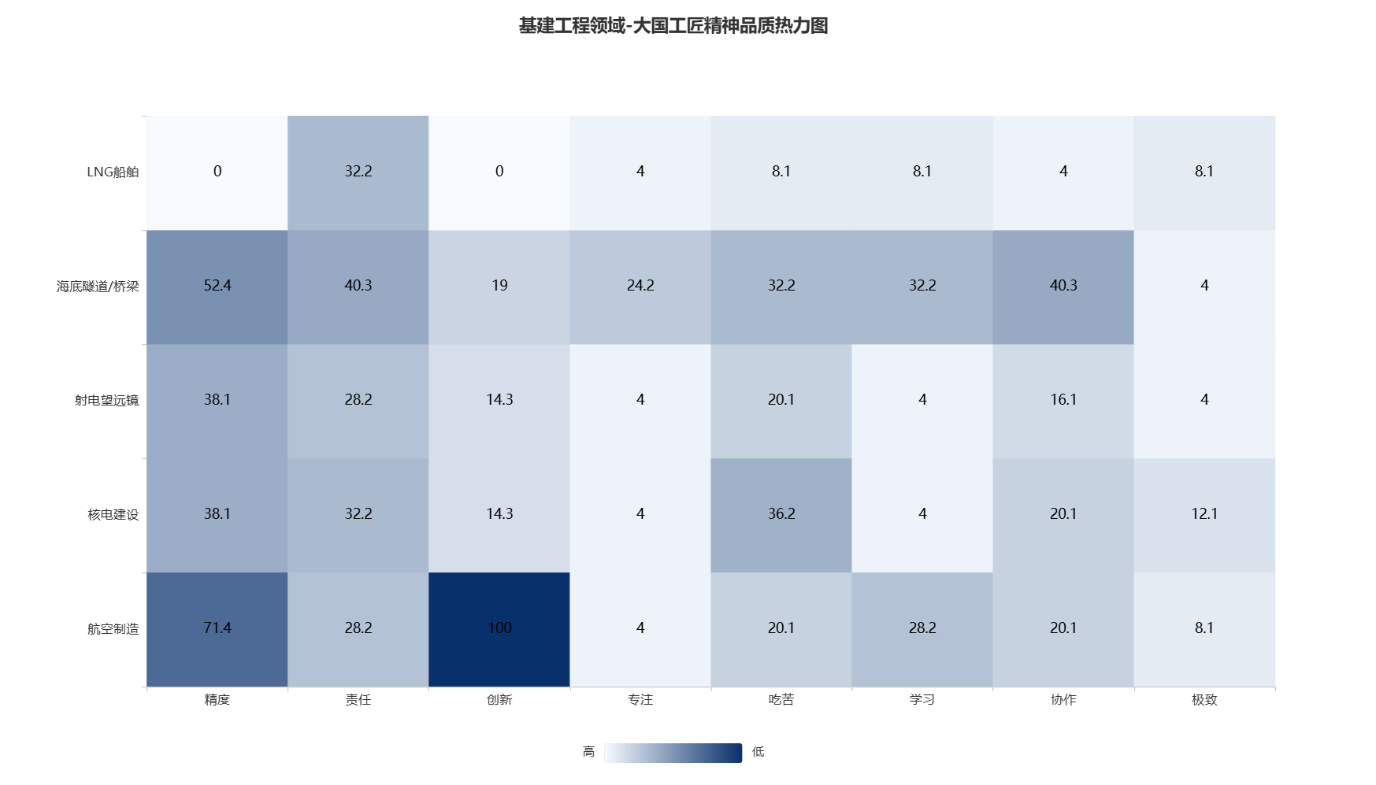
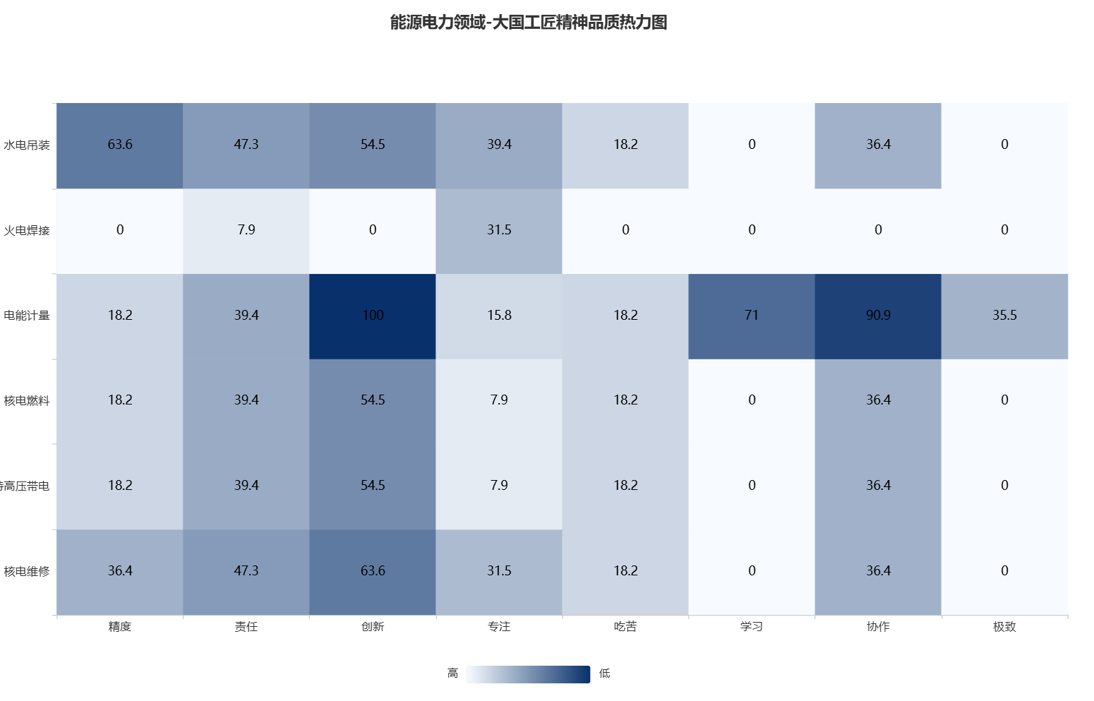
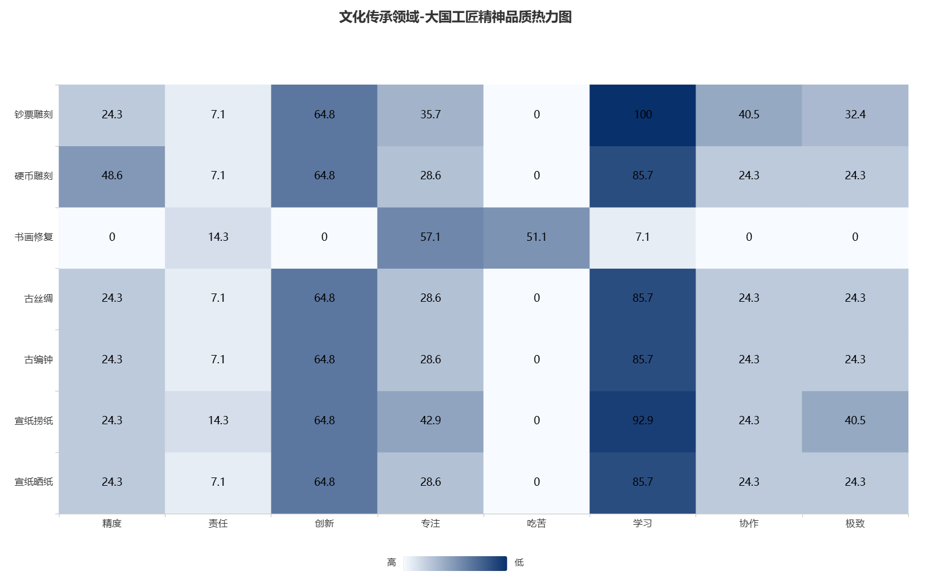
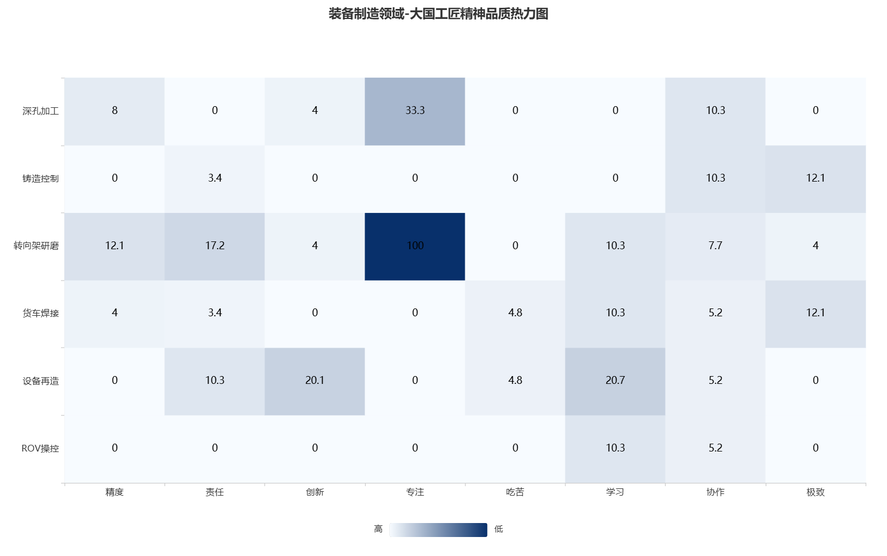
各领域大国工匠精神品质热力图
Notes:
从各领域的精神品质热力图可以看出但“精度”“创新”这两个品质在各领域热区高度重叠。

Slide 20
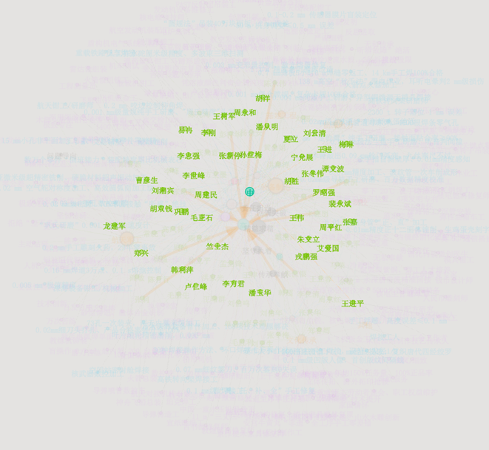
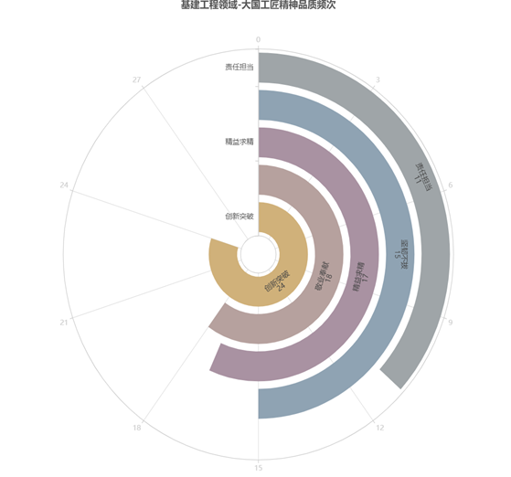
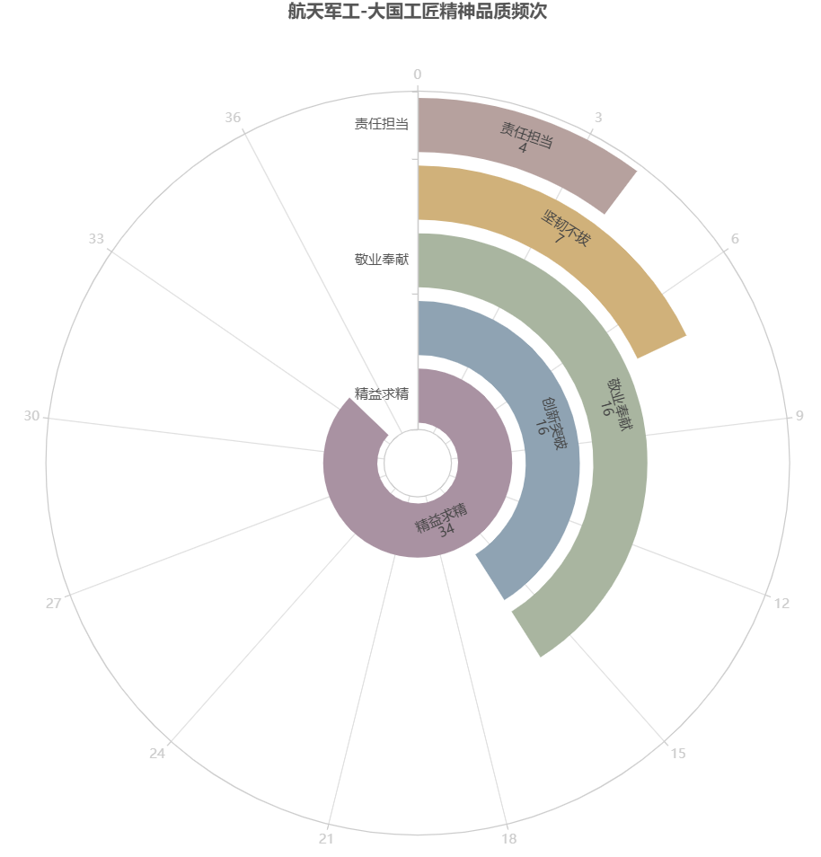
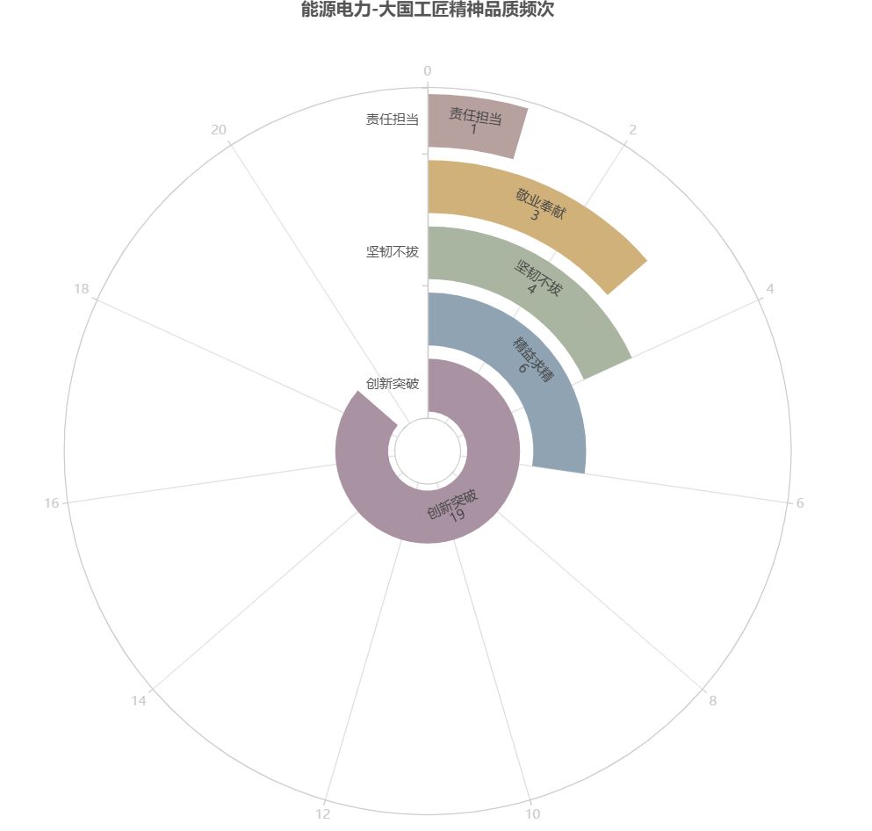
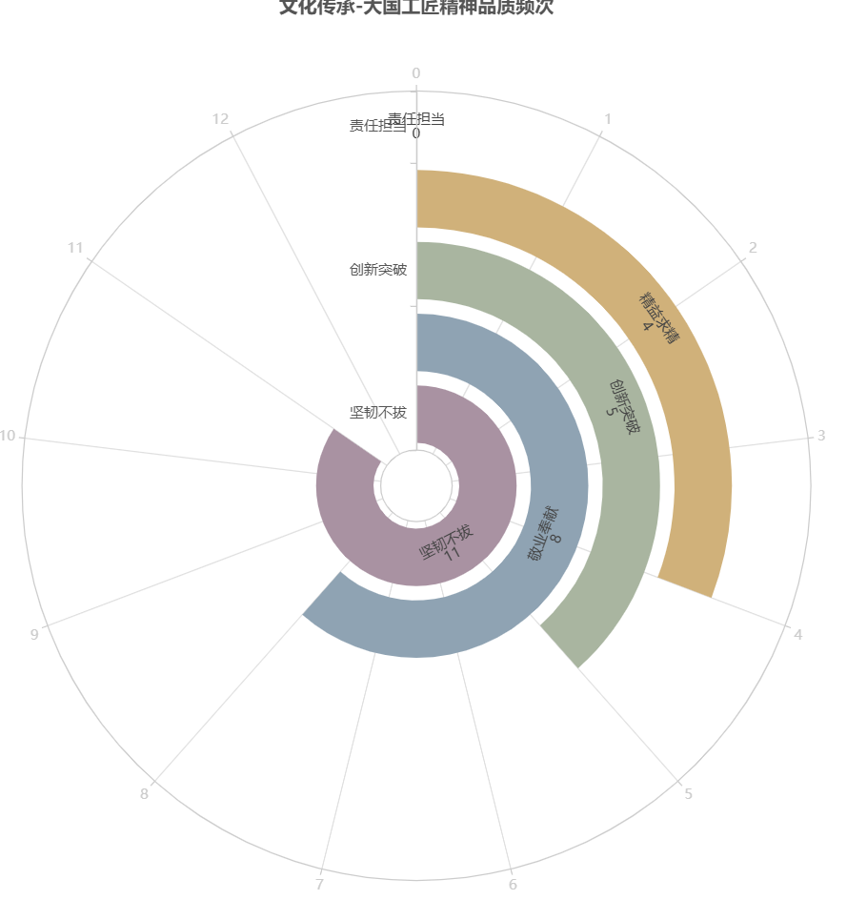
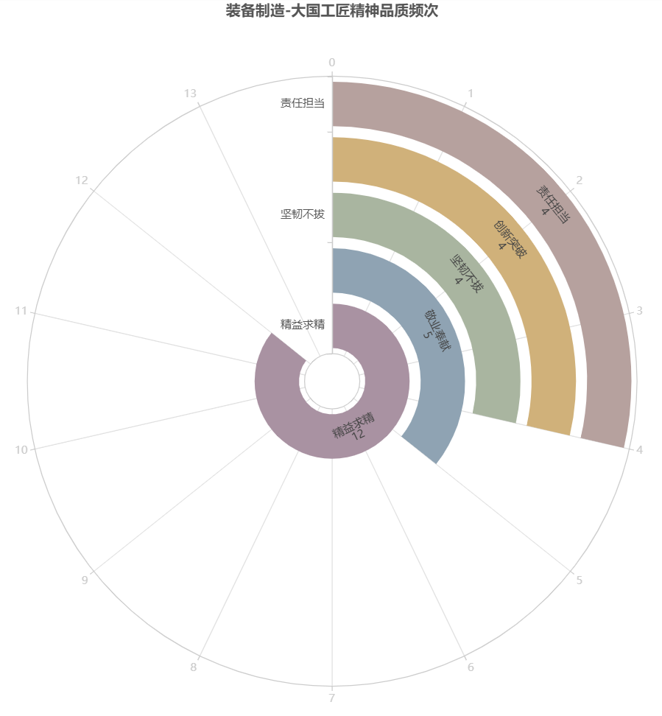
Notes:
而把五行业高频词拉成柱形，TOP3全是‘精益求精、敬业、创新’；柱高误差＜8%。我们发现各领域大国工匠精神品质词频基本趋同。

Slide 21
所有精工制作的对象最珍贵
工匠精神特质图谱

Slide 22
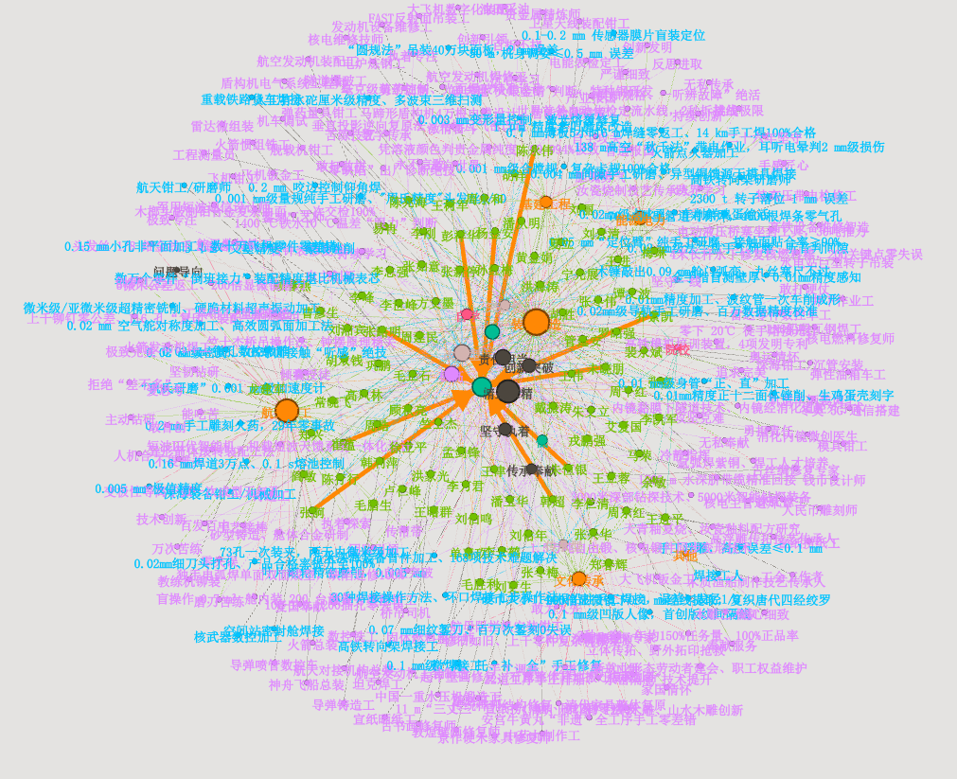
大国工匠精神品质知识图谱
Notes:
最大的精神品质是“精益求精-敬业坚守-创新突破”

Slide 23
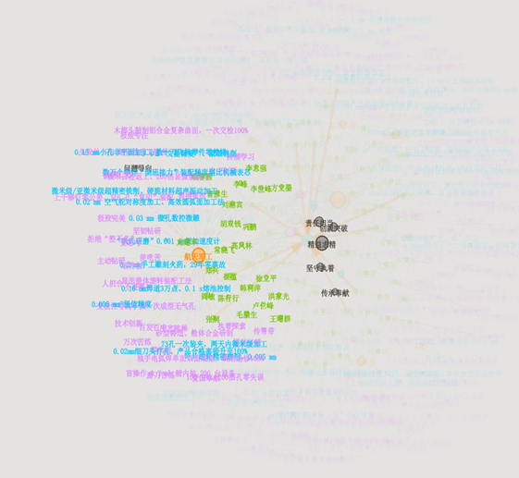
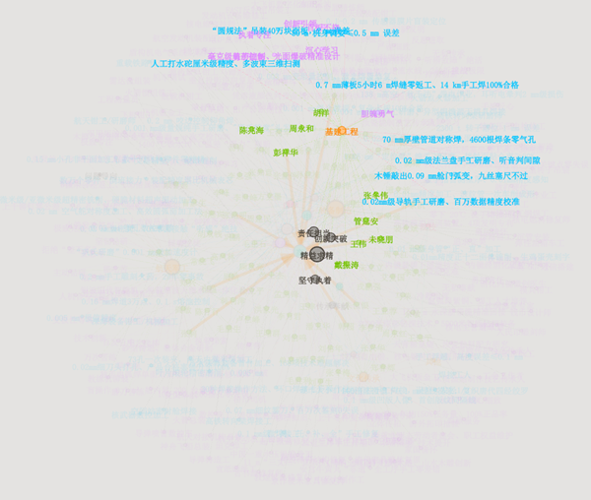
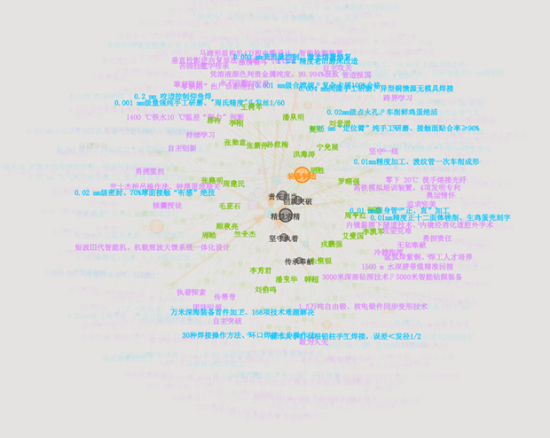
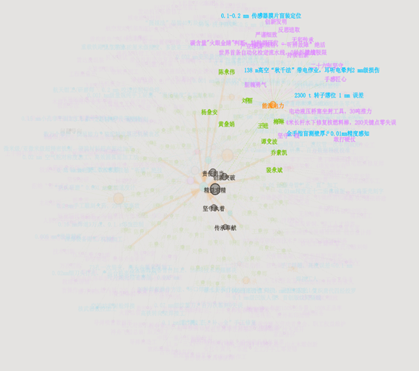
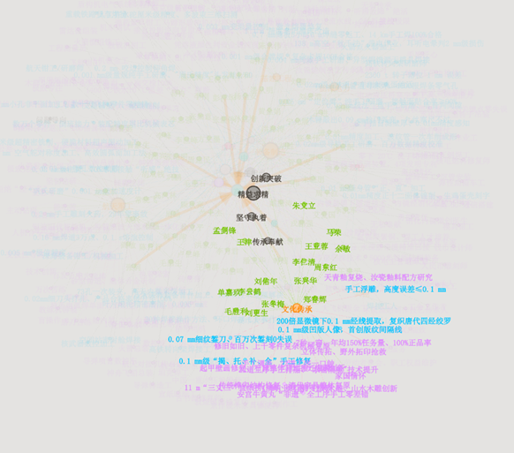
航天军工
基础工程
装备制造
各领域
子图谱
能源电力
文化传承

Slide 24
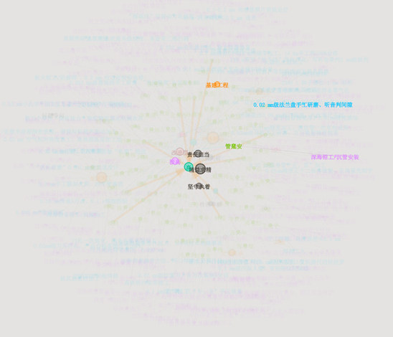
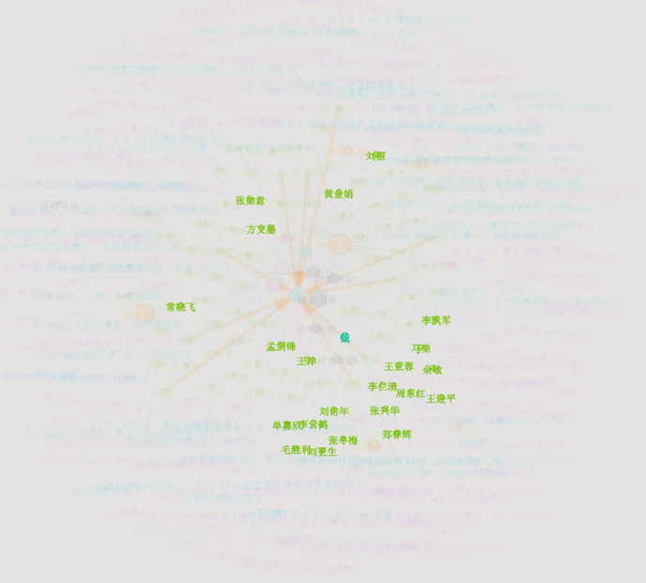
按风险等级分类子图谱
高风险
中风险
低风险
Notes:
高风险词：零事故、微米级、不可逆；低风险词：美观、展示、体验。技术门槛越高，精神越趋同。

Slide 25
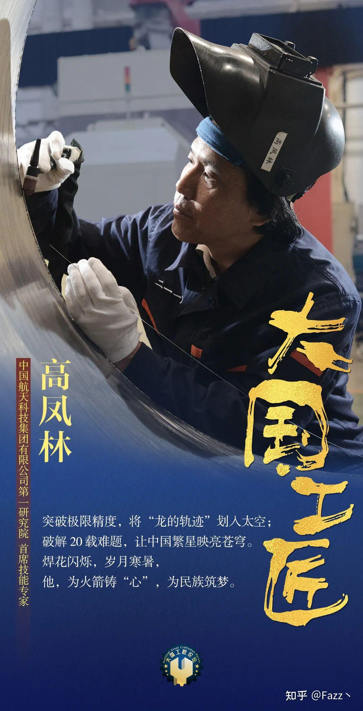
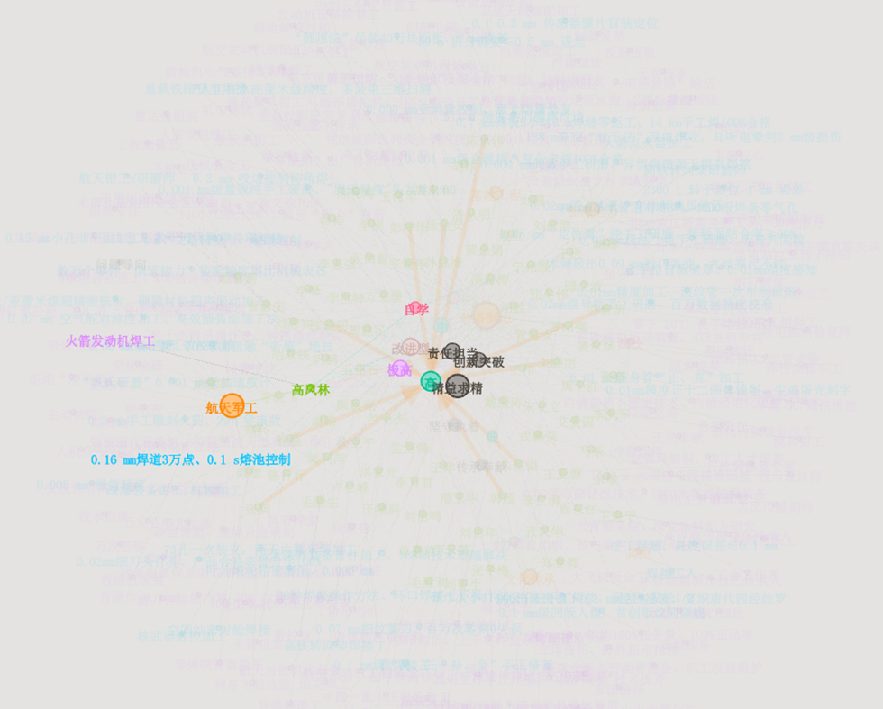
人物子图谱

Slide 26
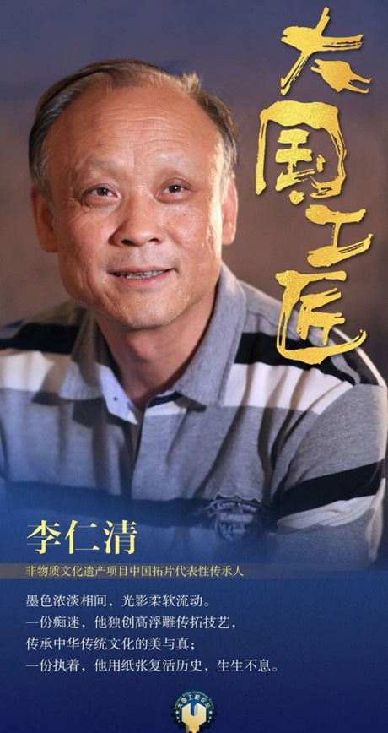
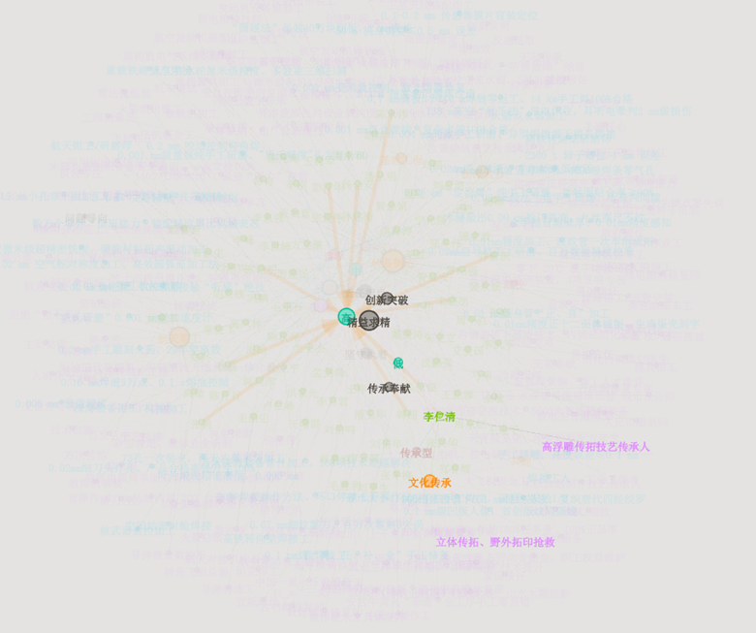
人物子图谱

Slide 27
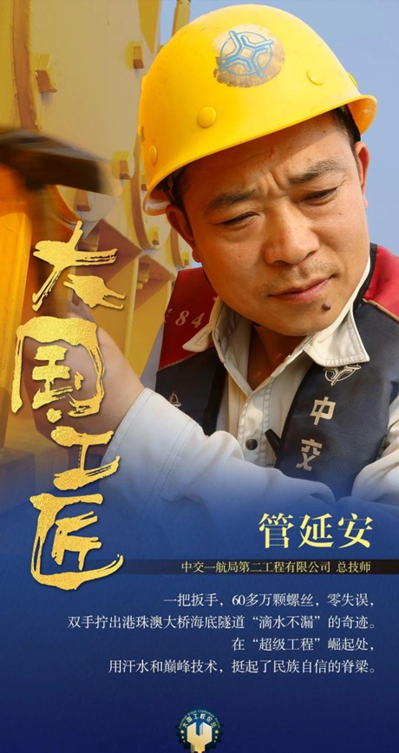
人物子图谱

Slide 28
所有精工制作的对象最珍贵
核心发现
Notes:
“精神”看似千人千面，数据告诉我们：把事做到极致的人，用的是同一套心法。换句话说，各领域大国工匠品质趋于高度相似。精益求精、敬业坚守、创新突破。

Slide 29
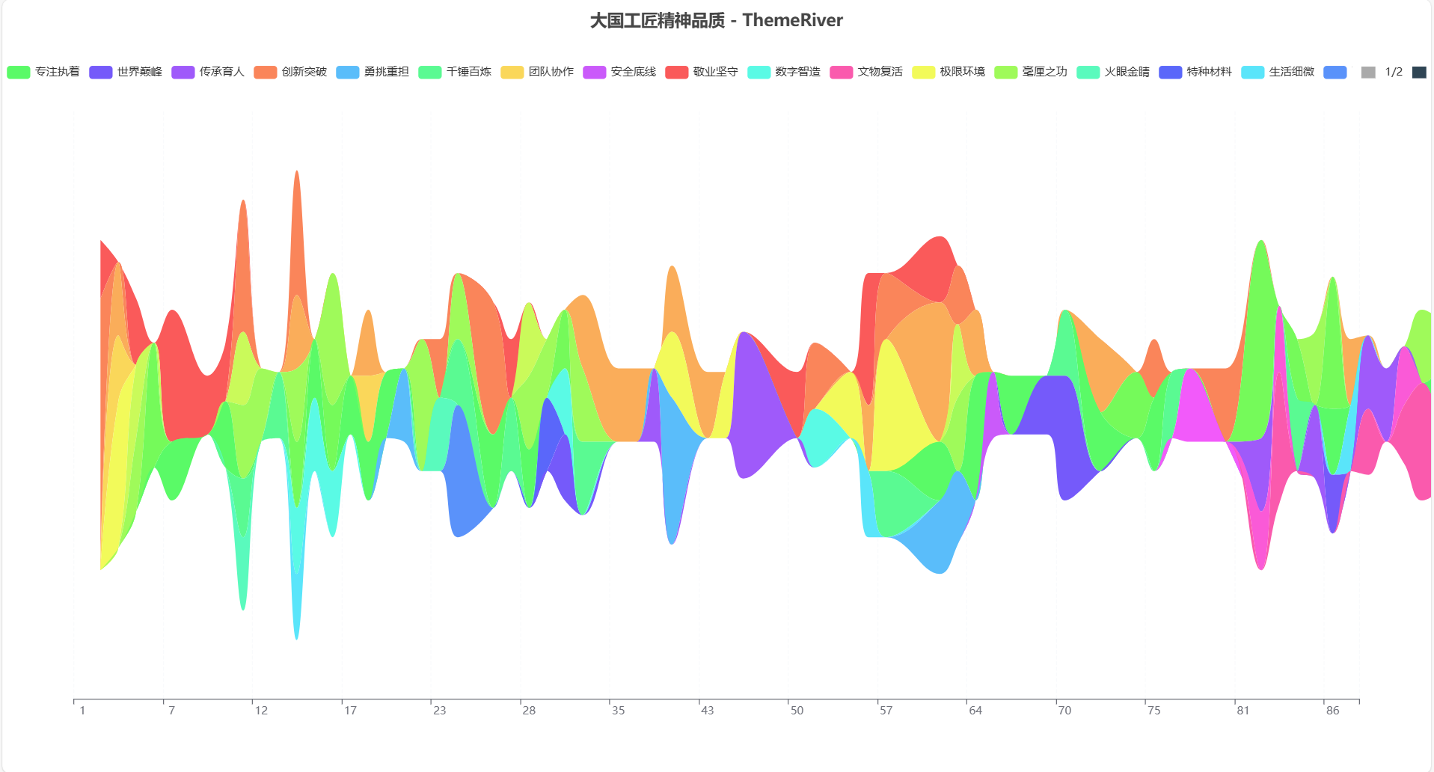
大国工匠精神品质主题河流图

Slide 30
谢谢观看
---大国工匠背后的精神特质提取与知识图谱构建
小组成员：张苏芯 冯世欣 程一娇

